Slide 1
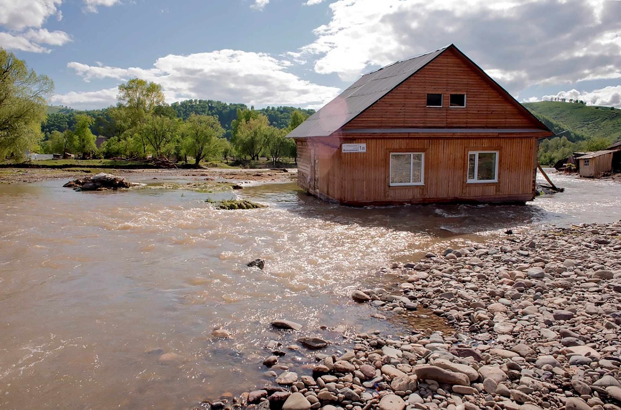

Slide 2
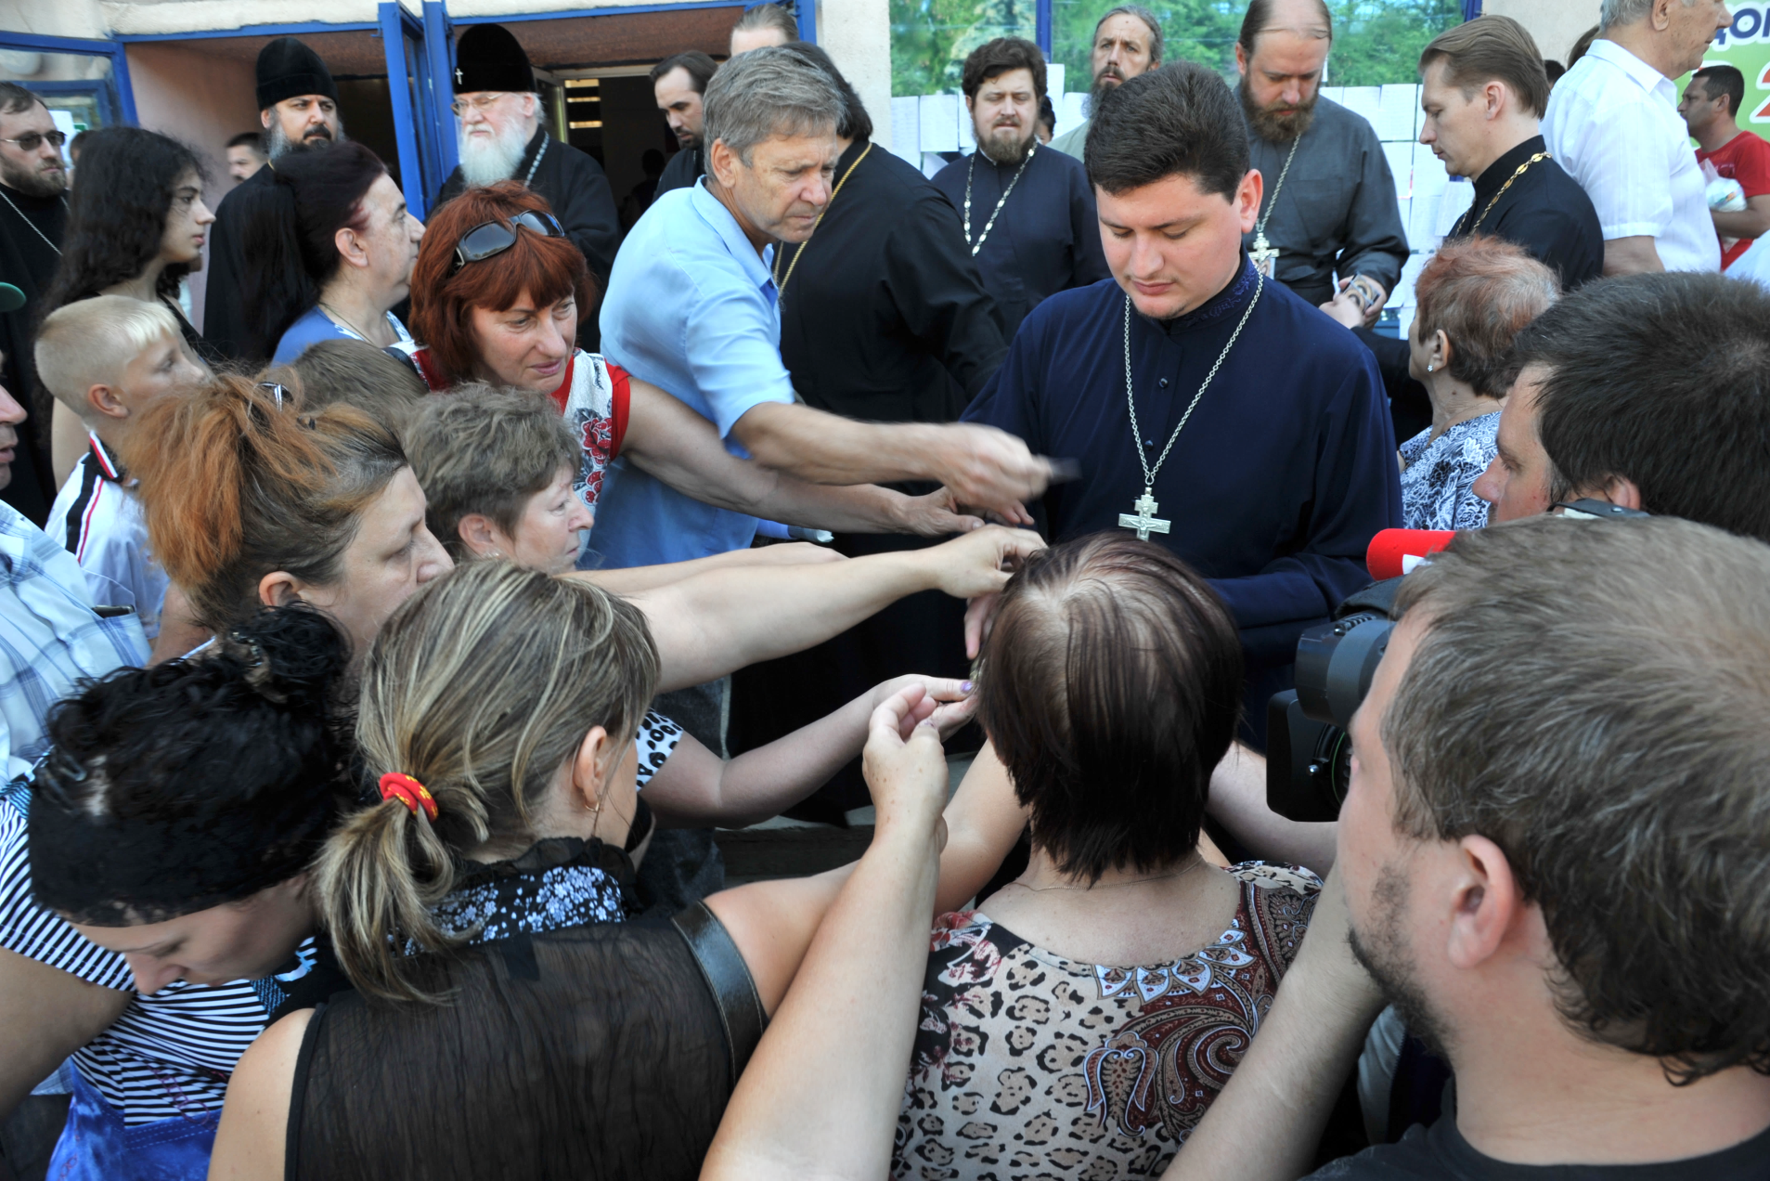
Алгоритм действия священника в ЧС

Slide 3
Подготовительный этап
Заключить Соглашение между епархией и региональным подразделением МЧС России
Назначить ответственного за взаимодействие с МЧС
Представителям Епархии необходимо:
- пройти специальную подготовку с последующим получением пропуска в
зону ЧС.
- поддерживать постоянный контакт с подразделениями МЧС и полицией.
- договориться о взаимодействии с местными благотворительными
добровольческими организациями
- заблаговременно приготовить требный чемоданчик (епитрахиль и поручи,
требник, святая вода, кропило, список телефонов/адресов местных
приходов и организаций, участвующих в помощи пострадавшим)
- испросить у правящего Архиерея благословение на хранение специального
Потира со Святой Кровью на Святом Престоле.

Slide 4
Группы пострадавших в ЧС
1 группа
пострадавшие, находящиеся в терминальном состоянии
2 группа
пострадавшие с повреждениями представляющи-ми угрозу для жизни
3 группа
пострадавшие с повреждениями средней тяжести
4 группа
пострадавшие с повреждениями легкой степени, нуждающиеся в амбулаторном лечении

Slide 5
Действия священника во время ЧС
Информация о ЧС поступает к ответственному священнику
Священник выезжает сам или направляет священнослужителей к месту ЧС

Slide 6
Прибыв на место ЧС, священник должен:
Явиться в оперативный штаб МЧС
Выяснить, где находятся пострадавшие, погибшие, родственники
Войти в зону ЧС, чтобы оказать духовную помощь словом и Таинствами пострадавшим
Сообщить в ОЦБСС о сложившейся ситуации

Slide 7
Войдя в зону ЧС, священник должен оказать духовную помощь словом и Таинствами
Пострадавшие из
1 группы
умирающим верующим читать «Канон молебный ко Пресвятей Богородице при разлучении души от тела всякого правоверного», покропить святой водой…
Пострадавшие из 3-4 группы и родственники
проводить духовные беседы, предложить теплые вещи и чай, вместе с ними помолиться.
Спасатели
поддержать спасателей словом, молитвой, беседой (чай и питание)
воцерковленным пострадавшим, предложить исповедь, соборование и Причастие
для некрещенных, желающих принять Крещение совершить Таинство Крещения

Slide 8
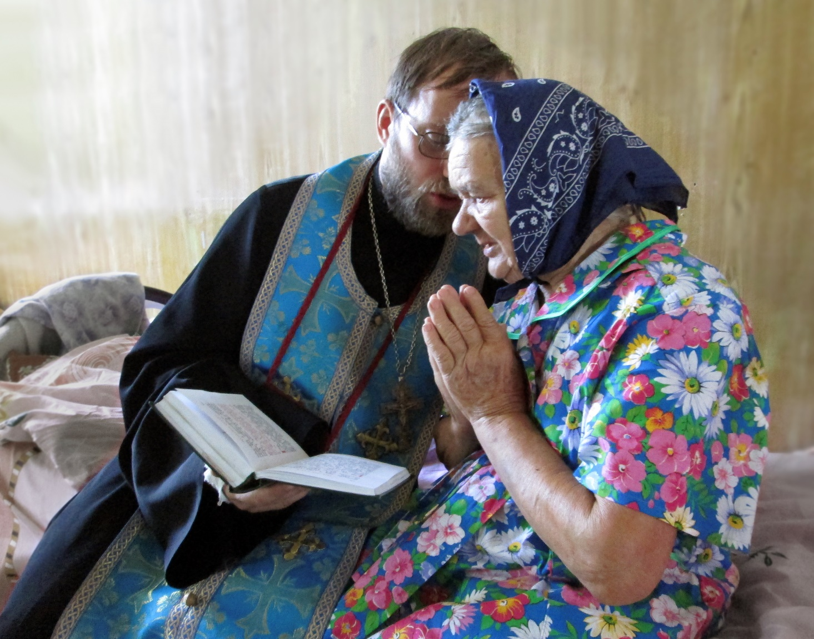
Войдя в зону ЧС, священник должен оказать духовную помощь словом и Таинствами

Slide 9
Действия священника при
ликвидации последствий ЧС
оценить масштаб необходимой ЦП, сообщить епархиальному священноначалию и в ОЦБСС
объявить о сборе пожертвований в помощь пострадавшим (через сайт Епархии, телефон горячей линии, СМИ). На сайте Епархии вести строгую отчетность о собранных и потраченных средствах.
организовать дежурство в моргах при опознании родственниками погибших
посетить пострадавших в больницах и Пунктах временного размещения пострадавших, предложить духовные беседы, молитву и Таинства
создать на приходе пункт и склад для приема гуманитарной помощи
на безвозмездной основе провести в храме особые моления о здравии пострадавших и панихиды о погибших (особо объявить о них)

Slide 10
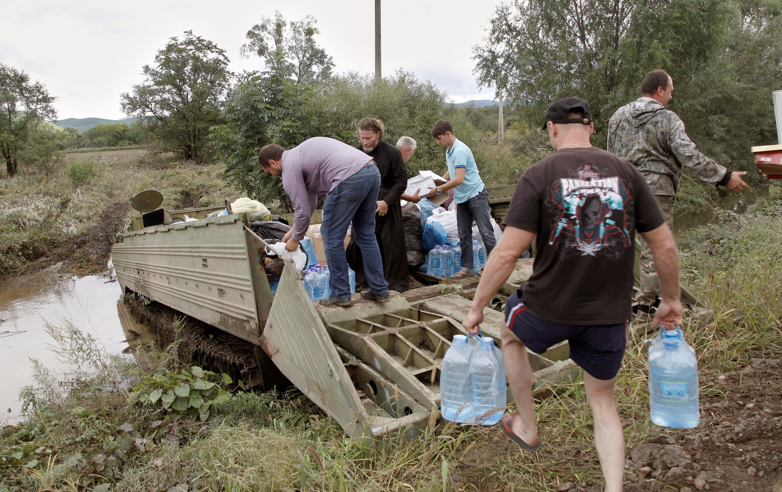

Slide 11
Церковный штаб помощи в ЧС
телефон горячей линии по церковной помощи
база данных церковной помощи
пункт приготовления и выдачи горячего питания пострадавшим
пунктов временного размещения пострадавших
походные храмы и часовни для совершения Церковных Таинств и треб
сбор, доставка и распределение гуманитарной помощи
консультативная помощь с привлечением медиков, психологов, юристов

